Slide 1
Межрегиональная научно-практическая конференция
работников дошкольного образования
«Базовые национальные ценности как основа сохранения гражданской идентичности и укрепления межэтнических отношений.
В единстве семьи – единство нации»
Тема: «Организация мониторинга по трудовому воспитанию в дошкольной организации»
Старшие воспитатели
СП «Детский сад «ЯРкий» ГБОУ СОШ с. Красный Яр
Маклакова Н.В., Петрова А.К.
Межрегиональная научно-практическая конференция
работников дошкольного образования
«Базовые национальные ценности как основа сохранения гражданской идентичности и укрепления межэтнических отношений.
В единстве семьи – единство нации»
Тема: «Педагогическая диагностика воспитания детей в повседневно-бытовой жизни»
Старшие воспитатели
СП «Детский сад «ЯРкий» ГБОУ СОШ с. Красный Яр
Маклакова Н.В., Петрова А.К.

Slide 2
Межрегиональная научно-практическая конференция
работников дошкольного образования
«Базовые национальные ценности как основа сохранения гражданской идентичности и укрепления межэтнических отношений.
В единстве семьи – единство нации»
Тема: «Педагогическая диагностика воспитания детей в повседневно-бытовой жизни»
Старшие воспитатели
СП «Детский сад «ЯРкий» ГБОУ СОШ с. Красный Яр
Маклакова Н.В., Петрова А.К.
ЦЕННОСТЬ - ТРУД
задачи трудового воспитания:
1. Ознакомление с доступными детям видами труда взрослых и воспитание положительного отношения к их труду, а также познание явлений и свойств, связанных с преобразованием материалов и природной среды, которое является следствием трудовой деятельности взрослых и труда самих детей.
2. Формирование навыков, необходимых для трудовой деятельности детей, воспитание навыков организации своей работы, формирование элементарных навыков планирования.
3. Формирование трудового усилия (привычки к доступному дошкольнику напряжению физических, умственных и нравственных сил для решения трудовой задачи).

Slide 3
Межрегиональная научно-практическая конференция
работников дошкольного образования
«Базовые национальные ценности как основа сохранения гражданской идентичности и укрепления межэтнических отношений.
В единстве семьи – единство нации»
Тема: «Педагогическая диагностика воспитания детей в повседневно-бытовой жизни»
Старшие воспитатели
СП «Детский сад «ЯРкий» ГБОУ СОШ с. Красный Яр
Маклакова Н.В., Петрова А.К.
СОЗДАНИЕ ТРУДОВОЙ АТМОСФЕТЫ
ЧЕТКОЕ ПЛАНИРОВАНИЕ
УСЛОВИЯ ДЛЯ ТРУДА
УЧЕТ НАГРУЗКИ
СИСТЕМАТИЧЕСКАЯ РАБОТА
УЧЕТ ИНДИВИДУАЛЬНЫХ ИНТЕРЕСОВ
ПОДБОР ОБОРУДОВАНИЯ

Slide 4
Межрегиональная научно-практическая конференция
работников дошкольного образования
«Базовые национальные ценности как основа сохранения гражданской идентичности и укрепления межэтнических отношений.
В единстве семьи – единство нации»
Тема: «Педагогическая диагностика воспитания детей в повседневно-бытовой жизни»
Старшие воспитатели
СП «Детский сад «ЯРкий» ГБОУ СОШ с. Красный Яр
Маклакова Н.В., Петрова А.К.
ОБУЧЕНИЕ + ВОСПИТАНИЕ
ОБРАЗОВАТЕЛЬНЫЕ СОБЫТИЯ
Виды детской деятельности:
Игры
Продуктивная деятельность
Познавательно-исследовательская деятельность
Чтение художественной литературы
Повседневно-бытовые события:
Прием пищи
Личная гигиена
Пользование бытовыми вещами
Трудовая деятельность
Взаимодействие с людьми в быту

Slide 5
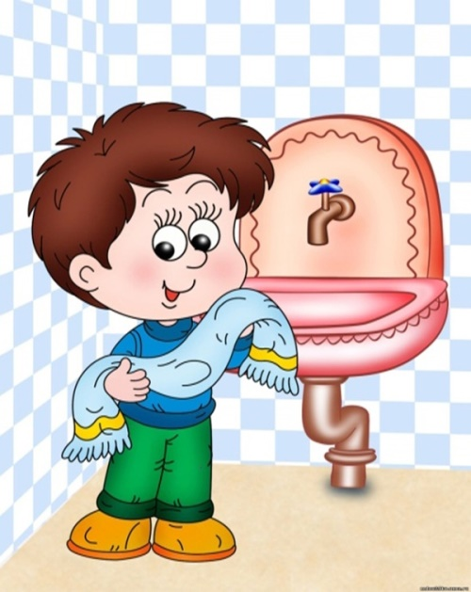
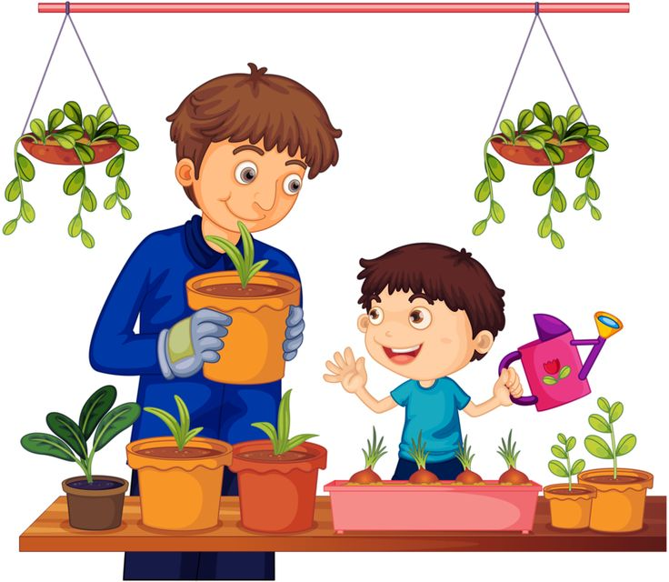
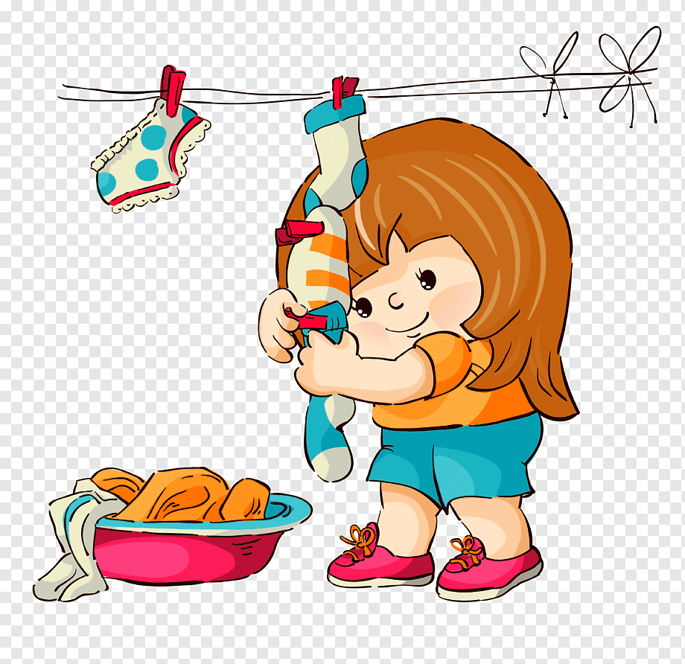
Межрегиональная научно-практическая конференция
работников дошкольного образования
«Базовые национальные ценности как основа сохранения гражданской идентичности и укрепления межэтнических отношений.
В единстве семьи – единство нации»
Тема: «Педагогическая диагностика воспитания детей в повседневно-бытовой жизни»
Старшие воспитатели
СП «Детский сад «ЯРкий» ГБОУ СОШ с. Красный Яр
Маклакова Н.В., Петрова А.К.

Slide 6
Межрегиональная научно-практическая конференция
работников дошкольного образования
«Базовые национальные ценности как основа сохранения гражданской идентичности и укрепления межэтнических отношений.
В единстве семьи – единство нации»
Тема: «Педагогическая диагностика воспитания детей в повседневно-бытовой жизни»
Старшие воспитатели
СП «Детский сад «ЯРкий» ГБОУ СОШ с. Красный Яр
Маклакова Н.В., Петрова А.К.
Результаты освоения ООП – целевые ориентиры: 2 ЭТАПА!!!
(ВЫДЕРЖКИ ИЗ ФОП ДО)
у ребёнка сформированы основные психофизические и нравственно-волевые качества;
ребёнок соблюдает элементарные правила здорового образа жизни и личной гигиены;
ребёнок имеет начальные представления о правилах безопасного поведения в двигательной деятельности; о том, что такое здоровье, понимает, как поддержать, укрепить и сохранить его;
ребёнок владеет навыками личной гигиены, может заботливо относиться к своему здоровью и здоровью окружающих, стремится оказать помощь и поддержку другим людям;
ребёнок соблюдает элементарные социальные нормы и правила поведения в различных видах деятельности, взаимоотношениях со взрослыми и сверстниками;
ребёнок стремится сохранять позитивную самооценку;
ребёнок проявляет положительное отношение к миру, разным видам труда, другим людям и самому себе.

Slide 7
Межрегиональная научно-практическая конференция
работников дошкольного образования
«Базовые национальные ценности как основа сохранения гражданской идентичности и укрепления межэтнических отношений.
В единстве семьи – единство нации»
Тема: «Педагогическая диагностика воспитания детей в повседневно-бытовой жизни»
Старшие воспитатели
СП «Детский сад «ЯРкий» ГБОУ СОШ с. Красный Яр
Маклакова Н.В., Петрова А.К.
Вывод: деятельность педагога должна быть направлена на развитие конкретного ребенка, процесс развития контролируется педагогической диагностикой, привлечение специалиста (психолога…) только при выявлении отклонений от нормы развития или при проблемных ситуациях.

Slide 8
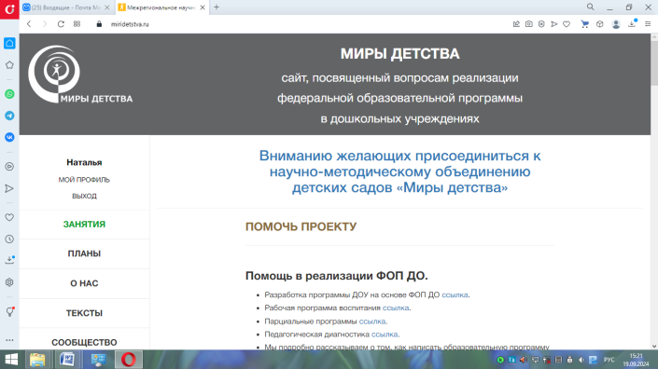
Межрегиональная научно-практическая конференция
работников дошкольного образования
«Базовые национальные ценности как основа сохранения гражданской идентичности и укрепления межэтнических отношений.
В единстве семьи – единство нации»
Тема: «Педагогическая диагностика воспитания детей в повседневно-бытовой жизни»
Старшие воспитатели
СП «Детский сад «ЯРкий» ГБОУ СОШ с. Красный Яр
Маклакова Н.В., Петрова А.К.
miridetstva.ru

Slide 9
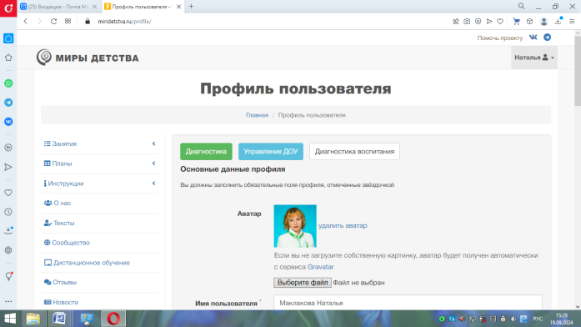
Межрегиональная научно-практическая конференция
работников дошкольного образования
«Базовые национальные ценности как основа сохранения гражданской идентичности и укрепления межэтнических отношений.
В единстве семьи – единство нации»
Тема: «Педагогическая диагностика воспитания детей в повседневно-бытовой жизни»
Старшие воспитатели
СП «Детский сад «ЯРкий» ГБОУ СОШ с. Красный Яр
Маклакова Н.В., Петрова А.К.

Slide 10
Межрегиональная научно-практическая конференция
работников дошкольного образования
«Базовые национальные ценности как основа сохранения гражданской идентичности и укрепления межэтнических отношений.
В единстве семьи – единство нации»
Тема: «Педагогическая диагностика воспитания детей в повседневно-бытовой жизни»
Старшие воспитатели
СП «Детский сад «ЯРкий» ГБОУ СОШ с. Красный Яр
Маклакова Н.В., Петрова А.К.

Slide 11
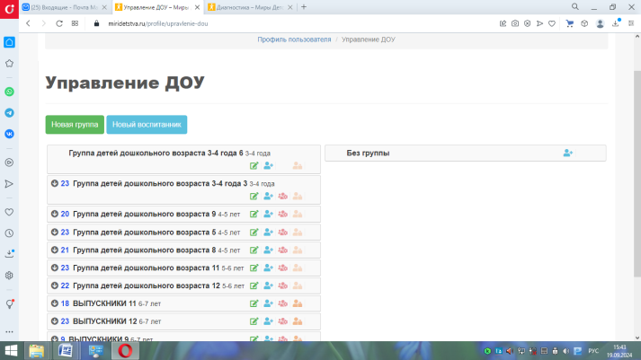
Межрегиональная научно-практическая конференция
работников дошкольного образования
«Базовые национальные ценности как основа сохранения гражданской идентичности и укрепления межэтнических отношений.
В единстве семьи – единство нации»
Тема: «Педагогическая диагностика воспитания детей в повседневно-бытовой жизни»
Старшие воспитатели
СП «Детский сад «ЯРкий» ГБОУ СОШ с. Красный Яр
Маклакова Н.В., Петрова А.К.

Slide 12
Межрегиональная научно-практическая конференция
работников дошкольного образования
«Базовые национальные ценности как основа сохранения гражданской идентичности и укрепления межэтнических отношений.
В единстве семьи – единство нации»
Тема: «Педагогическая диагностика воспитания детей в повседневно-бытовой жизни»
Старшие воспитатели
СП «Детский сад «ЯРкий» ГБОУ СОШ с. Красный Яр
Маклакова Н.В., Петрова А.К.

Slide 13
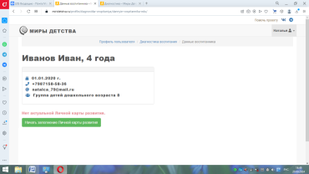
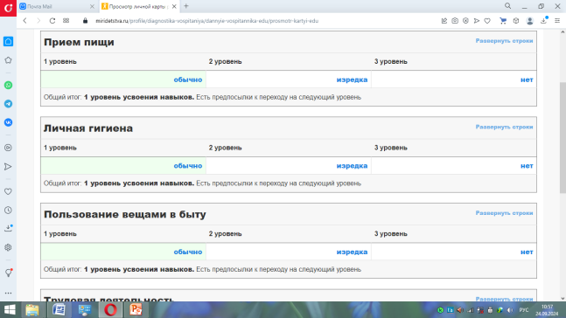
Межрегиональная научно-практическая конференция
работников дошкольного образования
«Базовые национальные ценности как основа сохранения гражданской идентичности и укрепления межэтнических отношений.
В единстве семьи – единство нации»
Тема: «Педагогическая диагностика воспитания детей в повседневно-бытовой жизни»
Старшие воспитатели
СП «Детский сад «ЯРкий» ГБОУ СОШ с. Красный Яр
Маклакова Н.В., Петрова А.К.

Slide 14
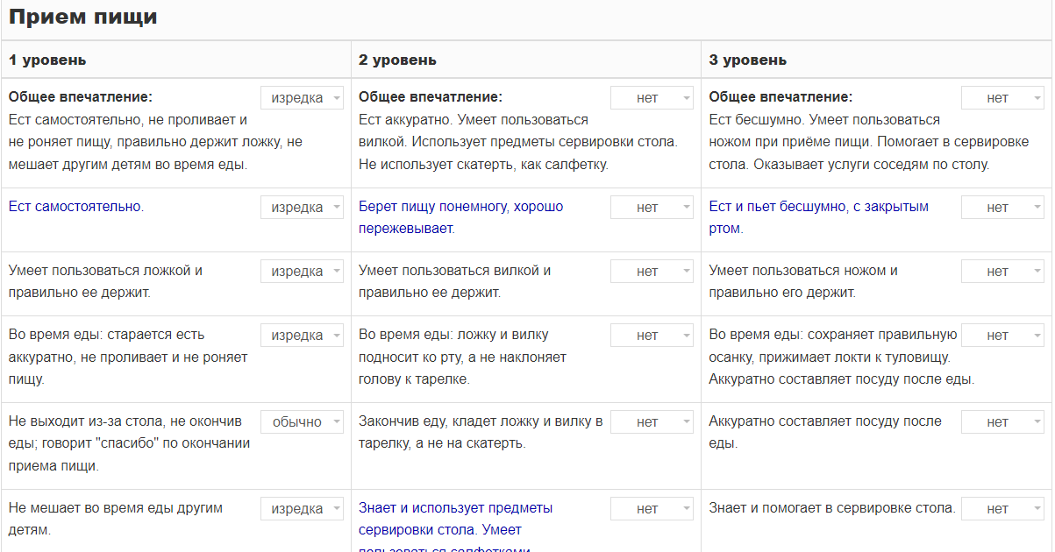
Межрегиональная научно-практическая конференция
работников дошкольного образования
«Базовые национальные ценности как основа сохранения гражданской идентичности и укрепления межэтнических отношений.
В единстве семьи – единство нации»
Тема: «Педагогическая диагностика воспитания детей в повседневно-бытовой жизни»
Старшие воспитатели
СП «Детский сад «ЯРкий» ГБОУ СОШ с. Красный Яр
Маклакова Н.В., Петрова А.К.
ТРИ
образа дошкольника
1 уровень
(развитие соответствует
3-4 годам)
3 уровень
(развитие соответствует
6-7 годам)
2 уровень
(развитие соответствует
4-5 годам)

Slide 15
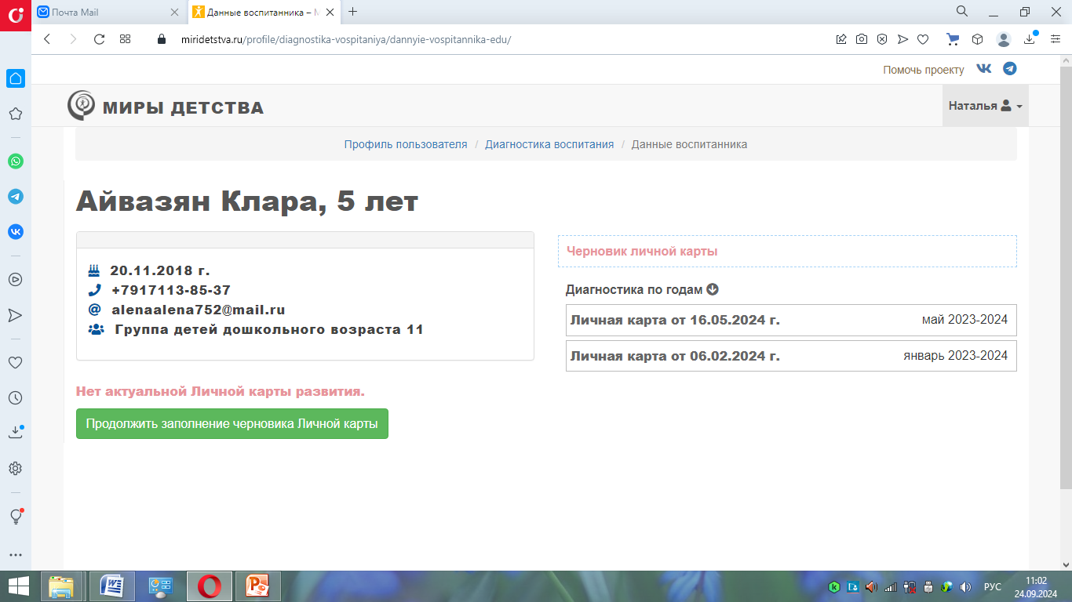
Межрегиональная научно-практическая конференция
работников дошкольного образования
«Базовые национальные ценности как основа сохранения гражданской идентичности и укрепления межэтнических отношений.
В единстве семьи – единство нации»
Тема: «Педагогическая диагностика воспитания детей в повседневно-бытовой жизни»
Старшие воспитатели
СП «Детский сад «ЯРкий» ГБОУ СОШ с. Красный Яр
Маклакова Н.В., Петрова А.К.

Slide 16
Межрегиональная научно-практическая конференция
работников дошкольного образования
«Базовые национальные ценности как основа сохранения гражданской идентичности и укрепления межэтнических отношений.
В единстве семьи – единство нации»
Тема: «Педагогическая диагностика воспитания детей в повседневно-бытовой жизни»
Старшие воспитатели
СП «Детский сад «ЯРкий» ГБОУ СОШ с. Красный Яр
Маклакова Н.В., Петрова А.К.

Slide 17
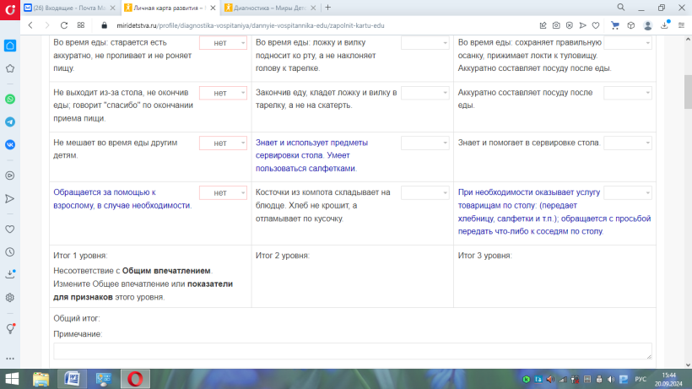
Межрегиональная научно-практическая конференция
работников дошкольного образования
«Базовые национальные ценности как основа сохранения гражданской идентичности и укрепления межэтнических отношений.
В единстве семьи – единство нации»
Тема: «Педагогическая диагностика воспитания детей в повседневно-бытовой жизни»
Старшие воспитатели
СП «Детский сад «ЯРкий» ГБОУ СОШ с. Красный Яр
Маклакова Н.В., Петрова А.К.
ИТОГ - ОБЩЕЕ ВПЕЧАТЛЕНИЕ

Slide 18
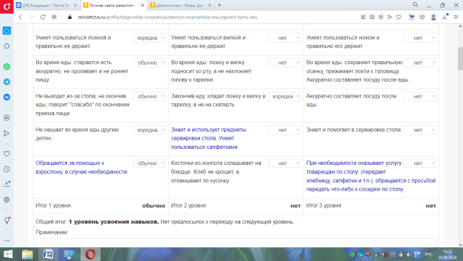
Межрегиональная научно-практическая конференция
работников дошкольного образования
«Базовые национальные ценности как основа сохранения гражданской идентичности и укрепления межэтнических отношений.
В единстве семьи – единство нации»
Тема: «Педагогическая диагностика воспитания детей в повседневно-бытовой жизни»
Старшие воспитатели
СП «Детский сад «ЯРкий» ГБОУ СОШ с. Красный Яр
Маклакова Н.В., Петрова А.К.

Slide 19
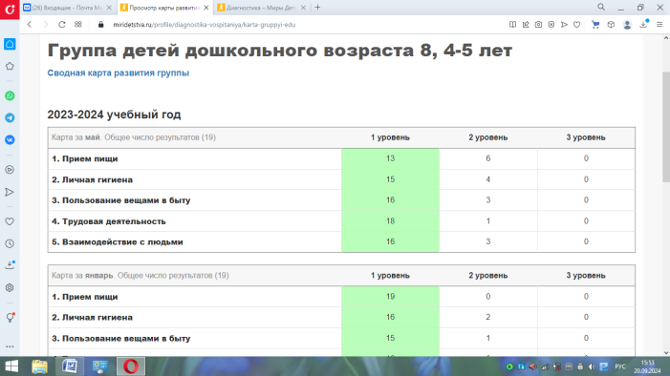
Межрегиональная научно-практическая конференция
работников дошкольного образования
«Базовые национальные ценности как основа сохранения гражданской идентичности и укрепления межэтнических отношений.
В единстве семьи – единство нации»
Тема: «Педагогическая диагностика воспитания детей в повседневно-бытовой жизни»
Старшие воспитатели
СП «Детский сад «ЯРкий» ГБОУ СОШ с. Красный Яр
Маклакова Н.В., Петрова А.К.
Три периода обследования:
до 1 ноября – 1 период
до 1 февраля – 2 период
до 1 июня – 3 период

Slide 20
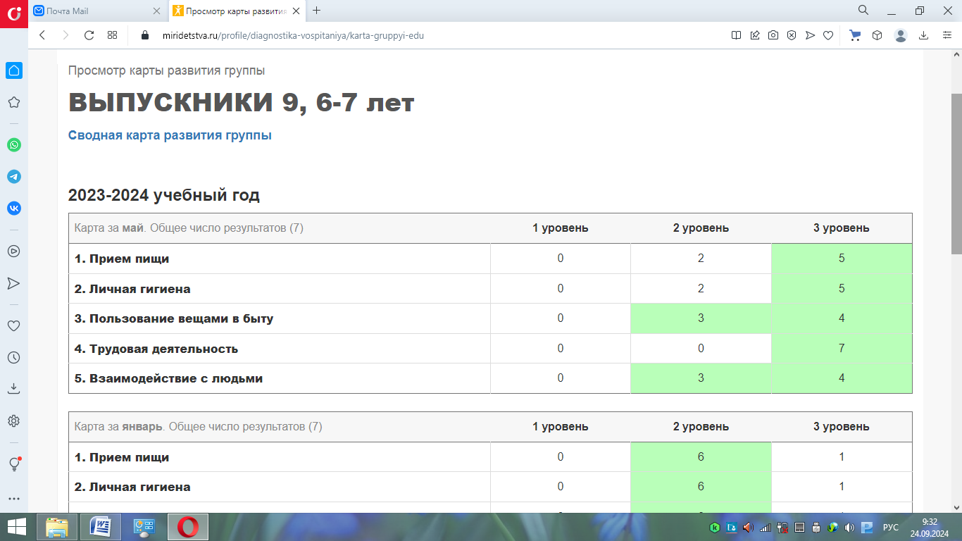
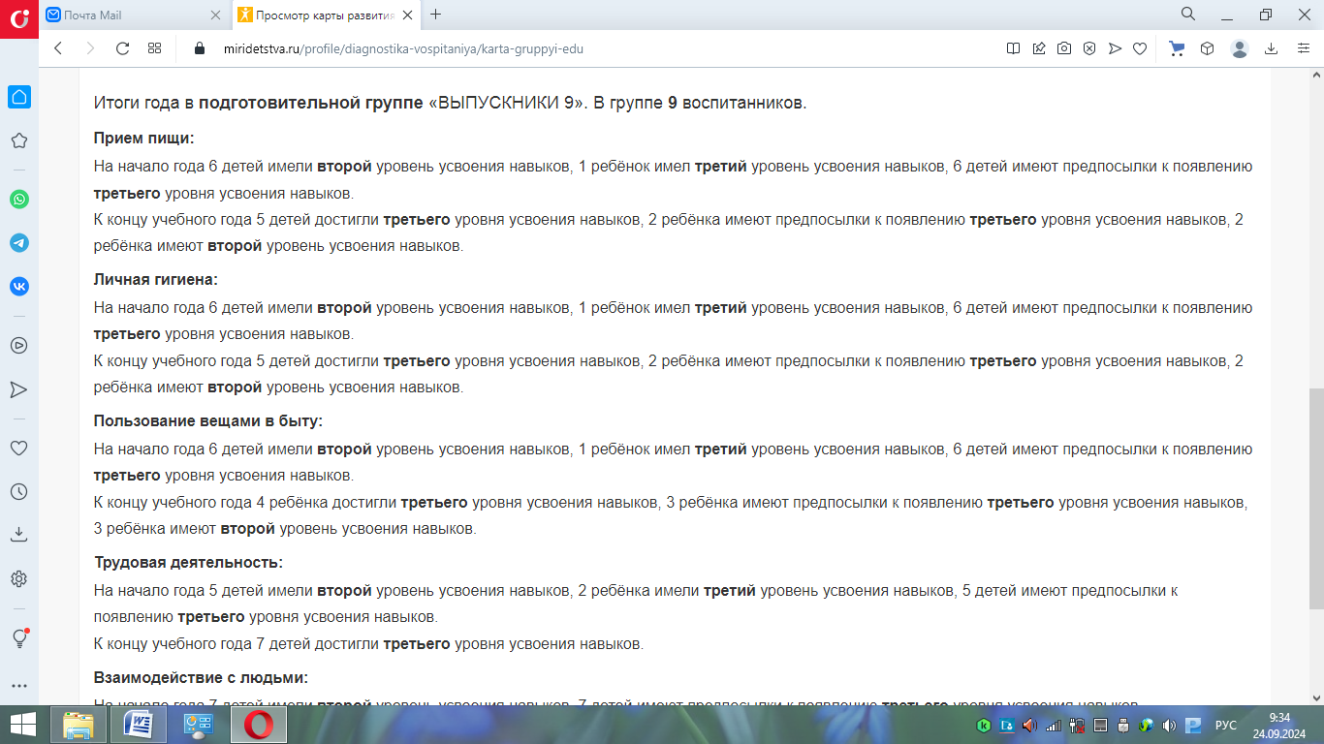
Межрегиональная научно-практическая конференция
работников дошкольного образования
«Базовые национальные ценности как основа сохранения гражданской идентичности и укрепления межэтнических отношений.
В единстве семьи – единство нации»
Тема: «Педагогическая диагностика воспитания детей в повседневно-бытовой жизни»
Старшие воспитатели
СП «Детский сад «ЯРкий» ГБОУ СОШ с. Красный Яр
Маклакова Н.В., Петрова А.К.

Slide 21
Межрегиональная научно-практическая конференция
работников дошкольного образования
«Базовые национальные ценности как основа сохранения гражданской идентичности и укрепления межэтнических отношений.
В единстве семьи – единство нации»
Тема: «Педагогическая диагностика воспитания детей в повседневно-бытовой жизни»
Старшие воспитатели
СП «Детский сад «ЯРкий» ГБОУ СОШ с. Красный Яр
Маклакова Н.В., Петрова А.К.

Slide 22
Межрегиональная научно-практическая конференция
работников дошкольного образования
«Базовые национальные ценности как основа сохранения гражданской идентичности и укрепления межэтнических отношений.
В единстве семьи – единство нации»
Тема: «Педагогическая диагностика воспитания детей в повседневно-бытовой жизни»
Старшие воспитатели
СП «Детский сад «ЯРкий» ГБОУ СОШ с. Красный Яр
Маклакова Н.В., Петрова А.К.

Slide 23
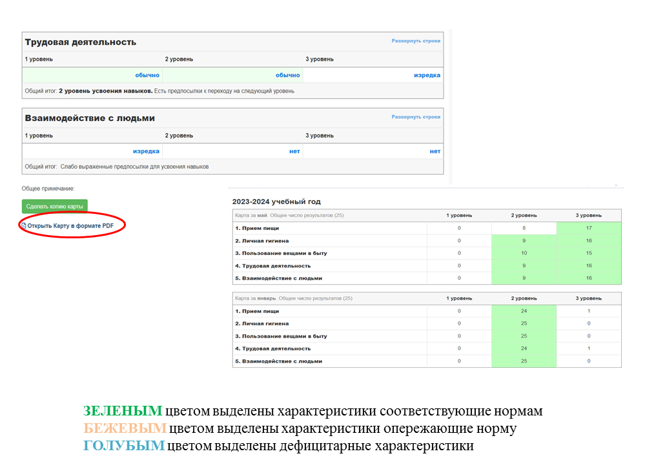
Межрегиональная научно-практическая конференция
работников дошкольного образования
«Базовые национальные ценности как основа сохранения гражданской идентичности и укрепления межэтнических отношений.
В единстве семьи – единство нации»
Тема: «Педагогическая диагностика воспитания детей в повседневно-бытовой жизни»
Старшие воспитатели
СП «Детский сад «ЯРкий» ГБОУ СОШ с. Красный Яр
Маклакова Н.В., Петрова А.К.

Slide 24
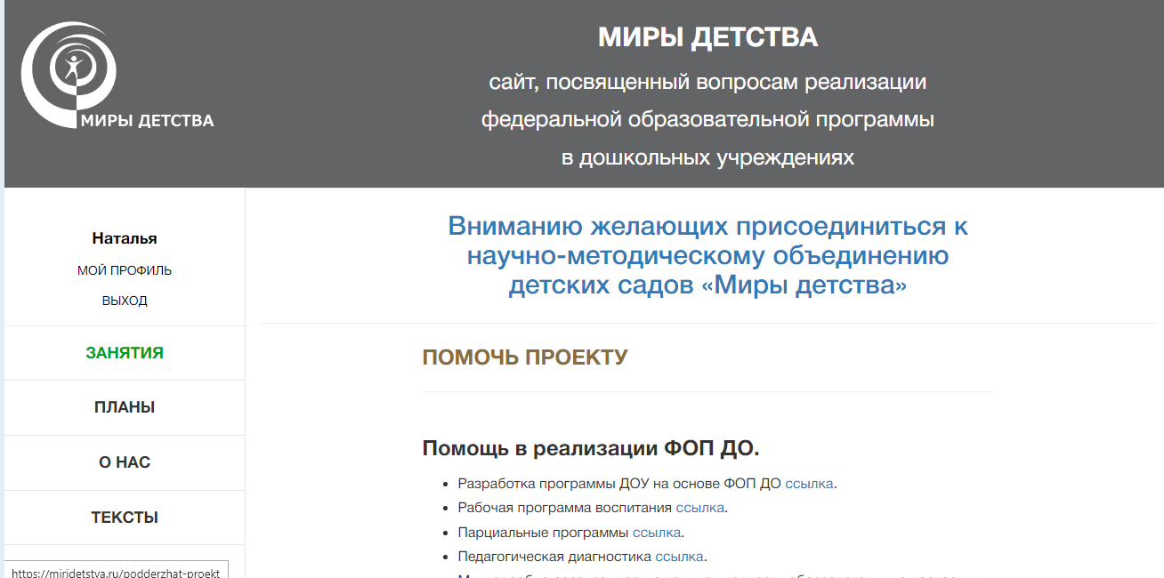
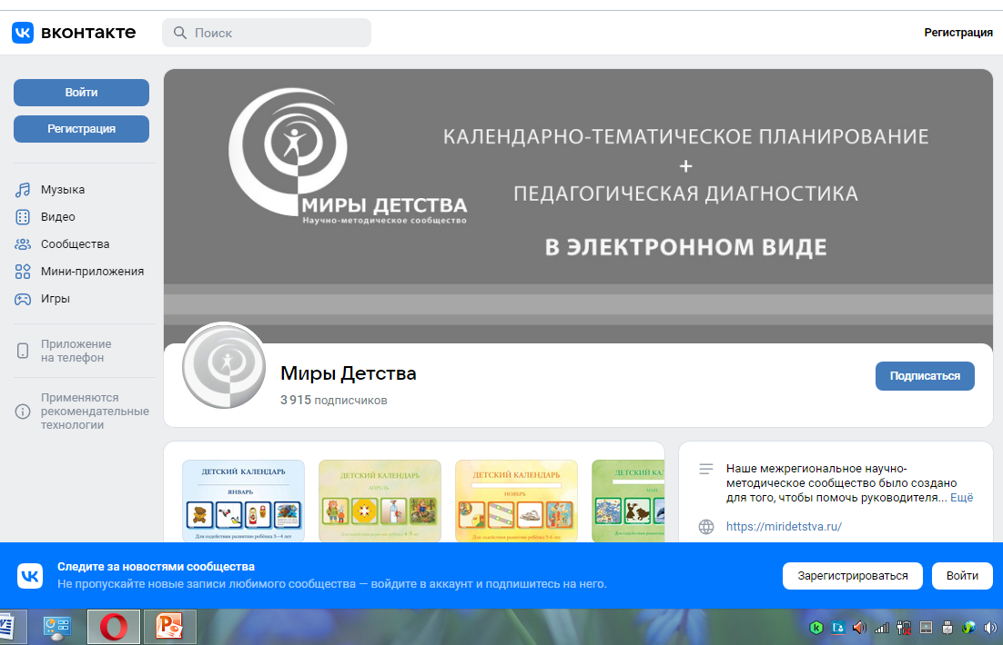
Межрегиональная научно-практическая конференция
работников дошкольного образования
«Базовые национальные ценности как основа сохранения гражданской идентичности и укрепления межэтнических отношений.
В единстве семьи – единство нации»
Тема: «Педагогическая диагностика воспитания детей в повседневно-бытовой жизни»
Старшие воспитатели
СП «Детский сад «ЯРкий» ГБОУ СОШ с. Красный Яр
Маклакова Н.В., Петрова А.К.

Slide 25
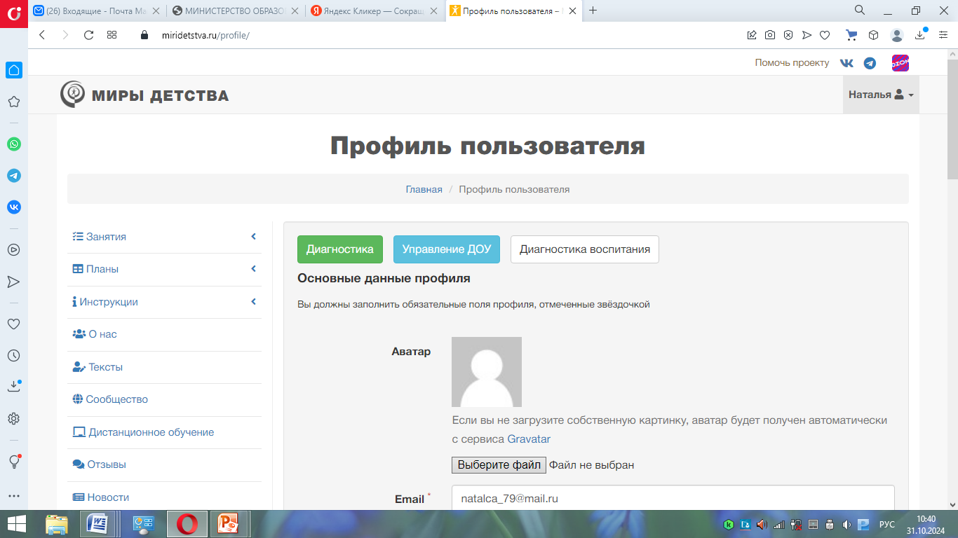
Межрегиональная научно-практическая конференция
работников дошкольного образования
«Базовые национальные ценности как основа сохранения гражданской идентичности и укрепления межэтнических отношений.
В единстве семьи – единство нации»
Тема: «Педагогическая диагностика воспитания детей в повседневно-бытовой жизни»
Старшие воспитатели
СП «Детский сад «ЯРкий» ГБОУ СОШ с. Красный Яр
Маклакова Н.В., Петрова А.К.
СПАСИБО ЗА ВНИМАНИЕ!

